Slide 1
Approcci nutrizionali alle complicanze in chirurgia bariatrica …Quando la nutrizione artificiale diventa indispensabile
Ilenia grandone md
Centro multidisciplinare per lo studio e la terapia dell’obesita’ a.osp. S. maria terni

Slide 2

Complicanze nutrizionali post chirurgiche che prevedano un intervento di nutrizione artificiale
A breve termine: complicanze dell’atto chirurgico
A medio termine:
Inadeguato intake calorico proteico orale
Difficoltà all’adeguamento alla fase solida
A lungo termine: malnutrizione proteico calorica

Slide 3
Complicanze nutrizionali post chirurgiche che prevedano un intervento di nutrizione artificiale
A breve termine: complicanze dell’atto chirurgico
A medio termine:
Inadeguato intake calorico proteico orale
Difficoltà all’adeguamento alla fase solida
A lungo termine: malnutrizione proteico calorica

Slide 4
Sintomi a breve termine (prime 6 settimane)
Nausea, vomito e disfagia refrattari
Febbre, dispnea e tachicardia
complicanza chirurgica
scivolamento del bendaggio,
stenosi -bypass gastrico a Y di Roux (RYGB)
ostruzione intestinale
reflusso
ulcere gastriche
( in genere anastomotiche)
FISTOLA

Slide 5

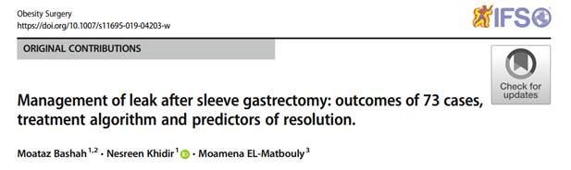
Gastric leak: Una complicanza temibile
Gastric leak post laparoscopic sleeve gastrectomy (LSG) is a severe complication that has been reported in 1.5–3% of cases.
“the leak of luminal contents from a surgical join between two hollow viscera”
This has significant physical and psychological impacts on patients and their families
The management of leak post sleeve gastrectomy imposes a lot of controversies and difficulties in the adoption of a standard algorithm

Slide 6
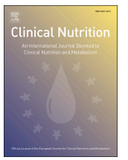
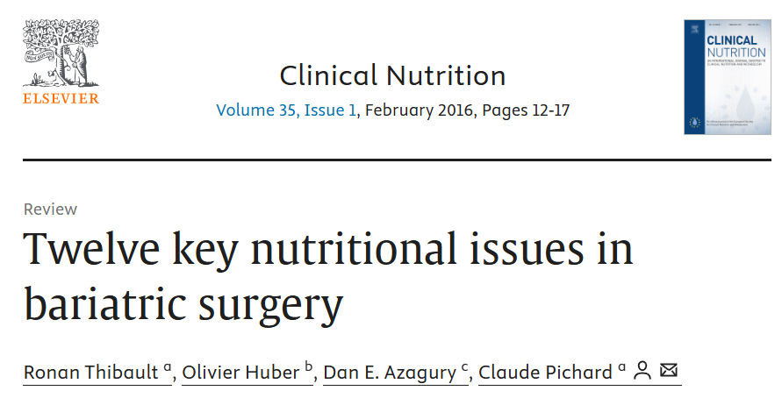
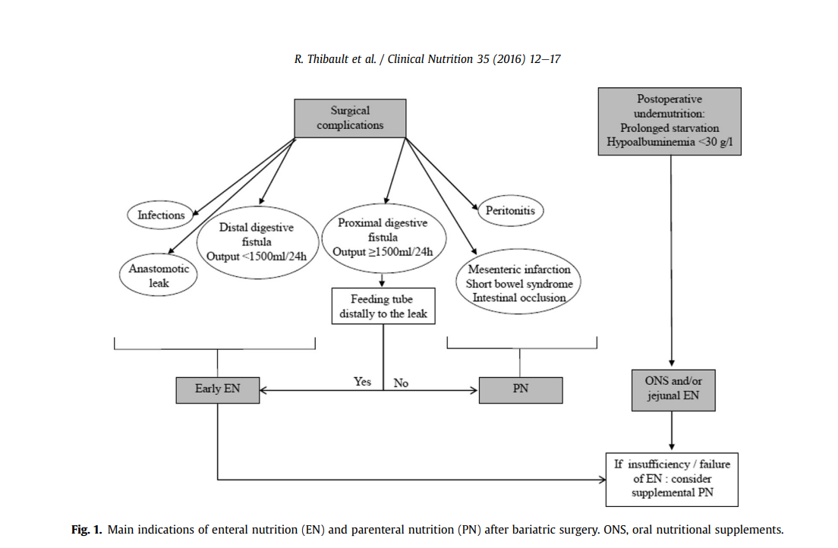

Notes:
La sintomatologia descritta può essere suggestiva delle più comuni complicanze a breve termine, quali sanguinamenti digestivi, perdite anastomotiche, fistole enterali o entero-cutanee, ulcere, occlusioni intestinali, infezioni della ferita chirurgica, ascessi, stenosi intestinali, ernie interne o intussuscezioni, ischemia intestinale, trombosi venose ed embolia polmonare

Slide 7


Obiettivi della Nutrizione Artificiale
Il ruolo della nutrizione artificiale nei pazienti con fistola digestiva risponde a due esigenze:
- Correzione di uno stato di malnutrizione (o sua prevenzione)
- Mantenimento di uno stato di ‘riposo intestinale’
Entrambe le condizioni svolgono un ruolo “permissivo” nei confronti della chiusura delle fistole e consentono una selezione più accurata dei pazienti candidati a un eventuale trattamento chirurgico allorché, col passare del tempo, una guarigione spontanea diventa sempre meno probabile
Inoltre i pazienti possono arrivare all’intervento in condizioni nutrizionali migliori e con minor rischio di complicanze postoperatorie, con conseguente riduzione di mortalità e morbilità e diminuzione dei tempi di degenza
Linee guida SINPE per la Nutrizione Artificiale Ospedaliera

Slide 8

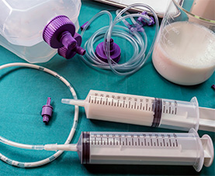
EN
PN

Slide 9

La scelta
La scelta se nutrire il paziente per via enterale o parenterale non può prescindere dalle seguenti osservazioni:
Se l’intestino è in grado di assorbire i nutrienti, la nutrizione enterale (NE) va privilegiata - sonda posizionata a valle della perdita
La NE non deve aggravare il quadro locale stimolando le secrezioni e aumentando la portata della fistola.
La NE non deve complicare la gestione del paziente.
Schematicamente si può dire che la maggior parte delle fistole alte, cioè del primo tratto gastroenterico (esofagee, gastriche, duodenali e del digiuno prossimale), possono essere trattate con NE se è possibile posizionare, a valle della fistola, l’estremità del sondino nutrizionale
Nutrizione Parenterale Totale (NPT) è raccomandata solo in presenza di controindicazioni o intolleranze alla NE
Associare Tiamina e Multivitaminico ev
L’apporto calorico e proteico con la NA deve tenere conto dello stato nutrizionale del paziente e del fatto che il trattamento in taluni casi debba essere protratto per lunghi periodi.
È perciò necessario evitare apporti di nutrienti in eccesso o in difetto

Slide 10
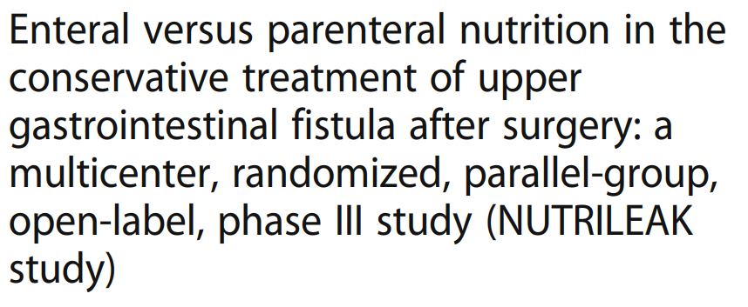


Considerazioni e ragionevoli dubbi
Therefore, despite fasting, nutritional support is mandatory, and both enteral nutrition (EN) downstream of the site of leakage (via a feeding jejunostomy or a nasojejunal feeding tube placed radiologically or endoscopically) and parenteral nutrition are possible and currently used. However, the role of EN in maintaining the small intestinal structure and function and in improving postoperative outcomes is well established. Enteral nutrients maintain the structural function that are compromised by fasting and parenteral nutrition
EN was identified as an independent factor significantly associated with fistula closure
Even if EN seems to be promising, the potential risk of increasing the leakage output related to a reflux of nutritional liquid and/or to activate digestive enzymes, consequently reducing the probability of fistula closure rate or increasing the delay of fistula closure, may explain why surgeons are usually reluctant to provide EN

Slide 11


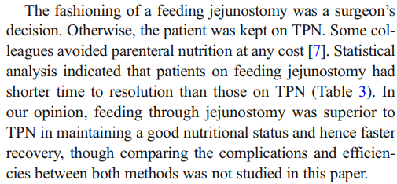
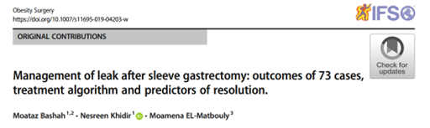
Ci vuole un po’ di …intraprendenza
“We try to use enteral nutrition and avoid parenteral nutrition at all cost”
Management Algorithm for Leaks Following Laparoscopic Sleeve Gastrectomy A. Nimeri et al. Ob Surg 2015
“EN and TPN are already used in daily practice, but some surgeons are often reluctant to use EN… Nutrients via the GI tract stimulate a complex response that has implications on body composition and immunologic integrity…”
Gronnier et al. Trials (2020)

Slide 12

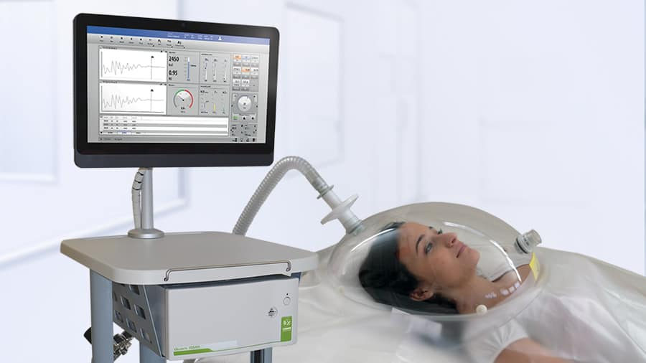
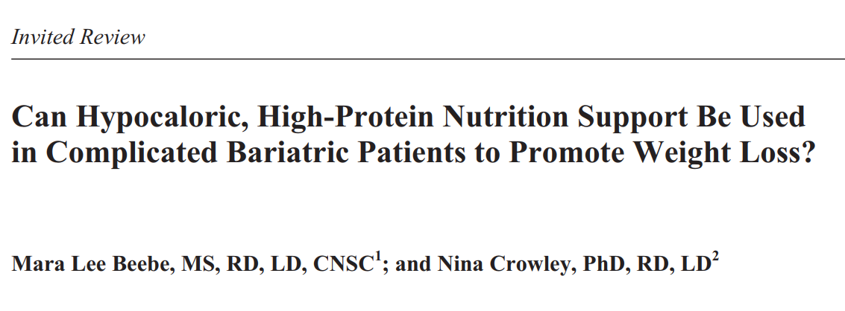
La sfida dei fabbisogni
Common goals for nutrition support in post–bariatric surgery patients include nutrition repletion, avoiding overfeeding, preserving lean body mass, and promoting wound healing.
Indirect calorimetry is considered the gold standard for determining resting energy expenditure (REE) in hospitalized patients and should be used in the post–bariatric surgery patient if available.
However, many institutions do not have access to indirect calorimetry, and clinicians must use predictive equations to estimate REE.
It is challenging to meet the unique nutrition requirements of post–bariatric surgery patients, and clinicians wonder whether it is safe for complicated bariatric patients to lose weight while on nutrition support.
Although there is a lack of published research in the area, expert opinion suggests goals for nutrition support in post–bariatric surgery patients to include
nutrition repletion, avoiding overfeeding, preserving lean body mass, promoting wound healing, and continuing previously planned weight loss when possible.

Slide 13

When PN support is required for patients undergoing bariatric surgery CPGs from the American Society for Parenteral and Enteral Nutrition recommend a high-nitrogen (1.2 g/kg actual or 2 to 2.5 g/kg ideal weight of amino acid), low-energy (50 to 70% estimated requirements) formulation . This type of formulation also avoids overfeeding…
The A.S.P.E.N. clinical guidelines suggested a trial of hypocaloric, high-protein diets in obese hospitalized patients, noting that outcomes were at least equivalent to eucaloric high-protein feedings
Hypocaloric feedings of 50%–70% of estimated energy requirements based on predictive equations or <14 kcal/kg actual body weight
High protein feedings of 1.2 g/kg actual weight or 2–2.5 g/kg ideal body weight
Despite continued recommendations for checking serum protein levels (serum albumin and prealbumin), it is now well known that these laboratory tests are not reliable biomarkers of adequate protein intake or nutrition. Serum albumin and prealbumin are negative acute phase responders and decrease in response to inflammation, infection, surgery, and trauma. Chronic levels of low-grade inflammation associated with obesity further complicate the use of serum albumin and prealbumin values.

Slide 14
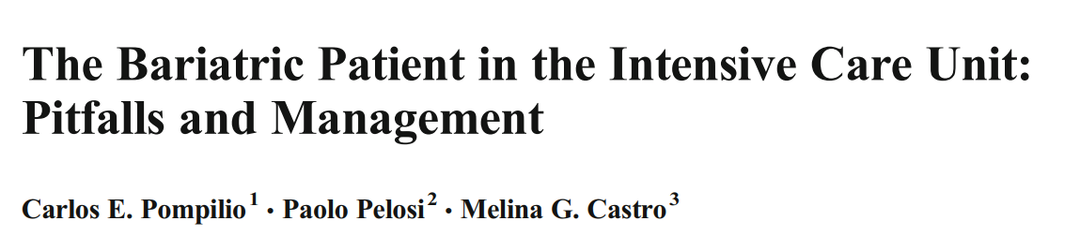
There is no justification to make obese patients fast admitting the existence of body reserves. Such practice exacerbates the loss of lean body mass and induces the development of sarcopenia.

Slide 15
…un passo indietro

Slide 16

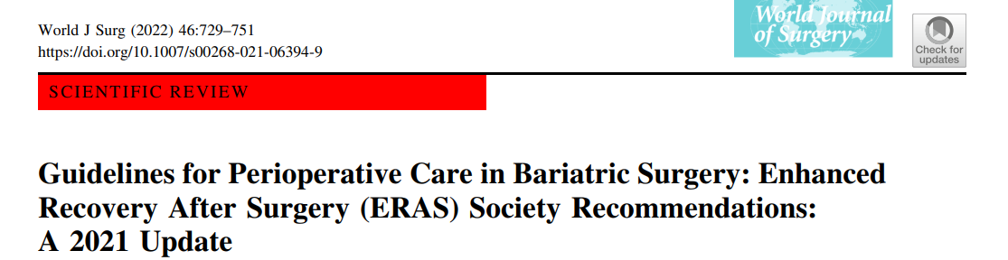
Preparazione del paziente
Calo ponderale preoperatorio (…”a 2–4 week period of Low Calorie or Very Low Calorie Diet is usually recommended prior to bariatric surgery. This regimen has been shown to reduce liver volume and a surgeon’s perceived complexity of the procedure. Furthermore, VLCD for two weeks is associated with improved whole-body insulin sensitivity…preoperative weight loss was associated with reduced postoperative complications”…)
Management delle comorbidità
Identificazione del paziente fragile, supplementazione ed adeguamento terapeutico
ERAS

Slide 17

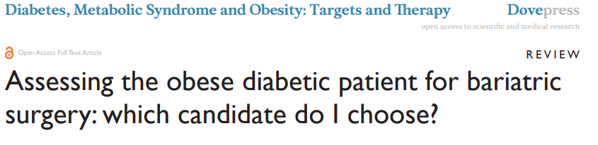
Ha il Diabete?
Accurata valutazione dei parametri: Hba1c%, glicemia a digiuno, eventuale dosaggio del C-peptide
Durata di malattia
Presenza di complicanze
Tipo di trattamento
Ottimizzazione della terapia e del controllo glicemico
L’iperglicemia preoperatoria è stata associata ad aumentato riscontro di infezioni postoperatorie con un rapporto di 1,5 rispetto ai controlli, di reinterventi chirurgici con un rapporto di 1,6 e mortalità ospedaliera con un rapporto di 1,87.
In pazienti sottoposti a By-pass Gastrico (RYGB), un inadeguato controllo glicemico è tra i fattori responsabili di un aumentato rischio di outcome sfavorevole.
Inoltre, un miglior controllo della glicemia preoperatoria è associato a un più alto tasso di remissione di T2DM dopo chirurgia bariatrica

Slide 18
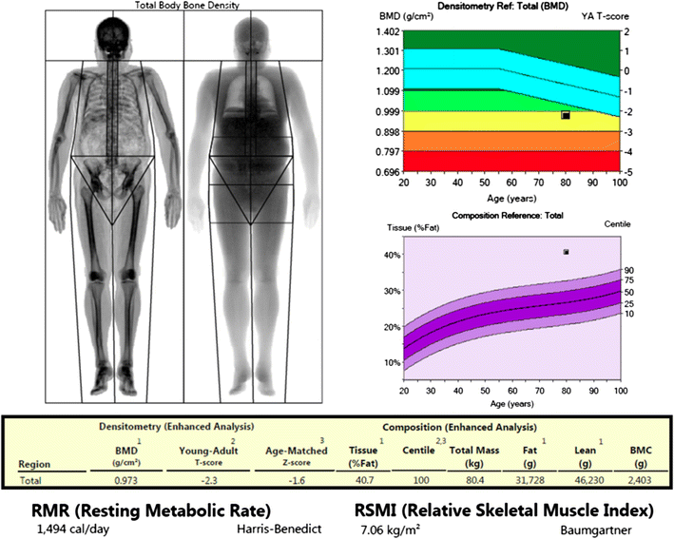
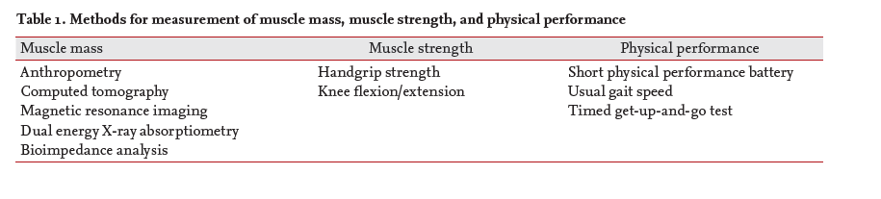
“Sarcopenia is considered as a major cause of frailty”
Notes:
Utilizzando metodi di valutazioni integrativi e molto più accurati del BMI, come la Densitometria , in grado nonon solo di evidenziare la sarcopenia ma di metterla anche in correlazione con la riduzione della massa ossea , entrambi fattori che aumentano il grado di fragilità

Slide 19

…e le vitamine?
Even though surgery can exacerbate preexisting nutrient deficiencies, preoperative screening for vitamin deficiencies has not been the norm.
Despite high-caloric intake, the deficiencies present appear to be related to the poor quality of the diet and low micronutrient intake.
TIAMINA | 29%
B12 | 18-30%
FOLATI | 54%
FERRO | 45%
VITAMINA D | 90%
VITAMINA A/E | 14-2%
RAME | 70%
Notes:
Che necessitano per essere attuate di una adeguata valutazione delle eventuali carenze e del riconoscimento della malnutrizione per eccesso prima dell’intervento

Slide 20
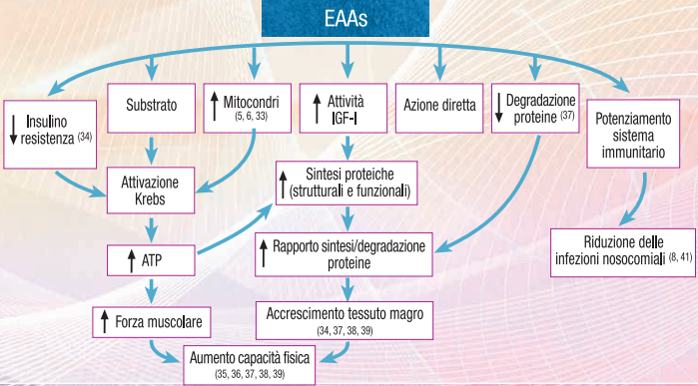
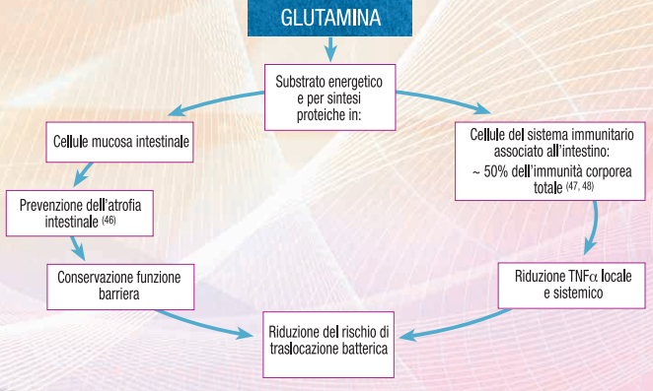
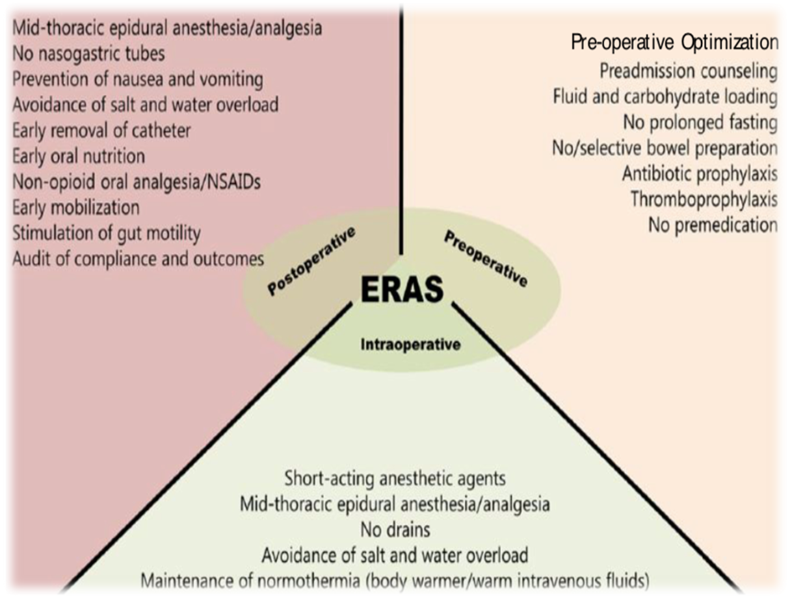

Slide 21
Complicanze nutrizionali post chirurgiche che prevedano un intervento di nutrizione artificiale
A breve termine: complicanze dell’atto chirurgico
A medio termine:
Inadeguato intake calorico proteico orale
Difficoltà all’adeguamento alla fase solida
A lungo termine: malnutrizione proteico calorica

Slide 22
Complicanze nutrizionali a medio termine:
Inadeguato intake calorico proteico orale
Difficoltà all’adeguamento alla fase solida
Al fine di raggiungere gli obiettivi è consigliabile avvalersi di supplementi nutrizionali orali liquidi iperproteici (20g/proteine) o modulari a base di whey protein

Slide 23
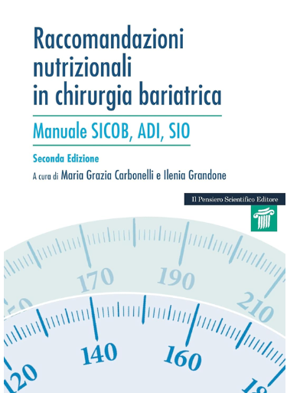
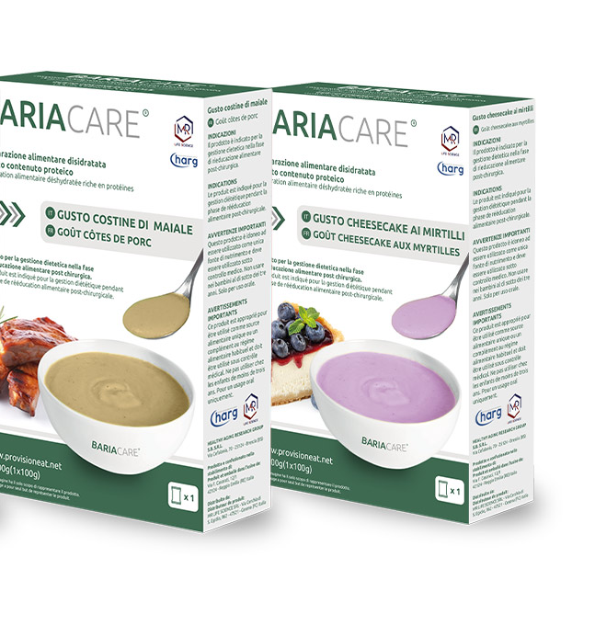

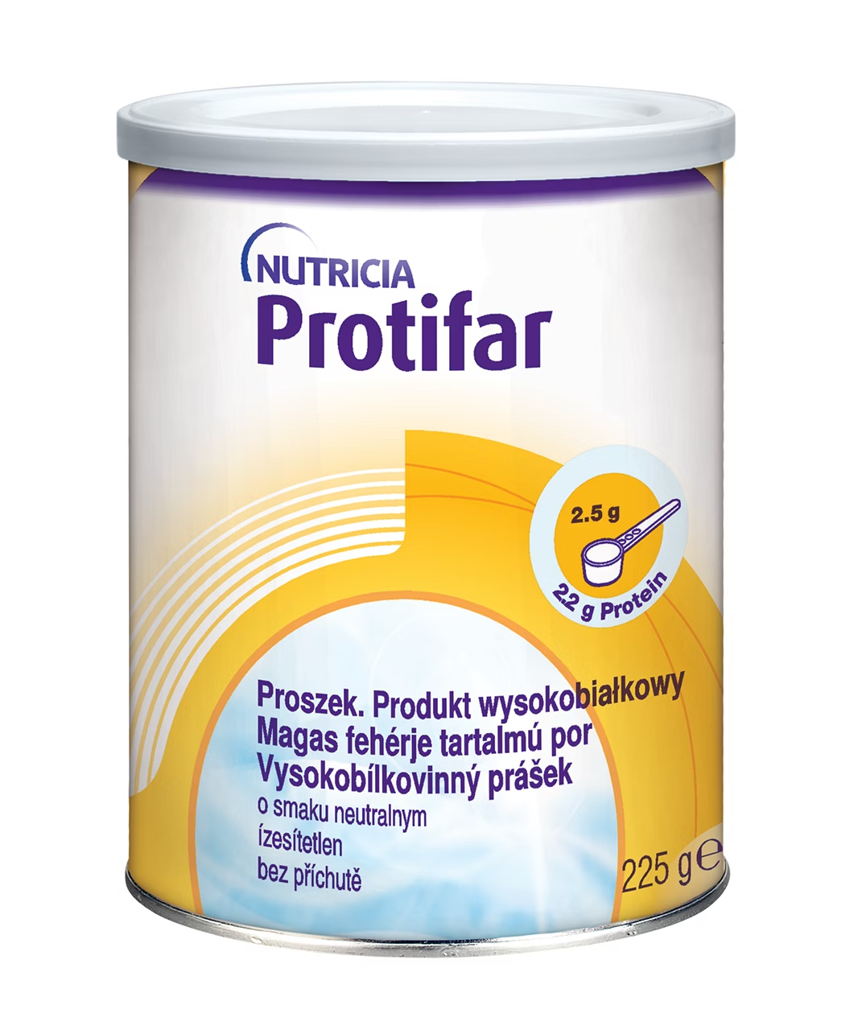

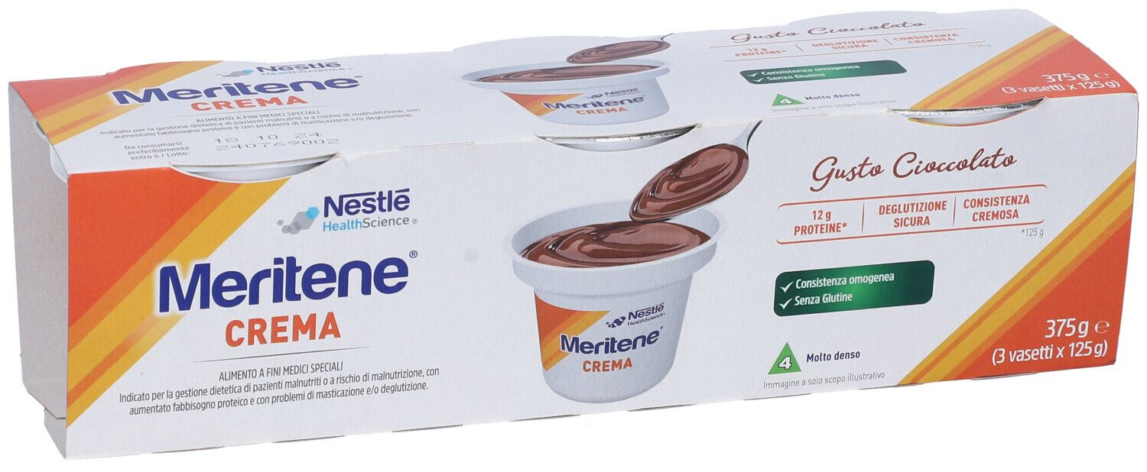
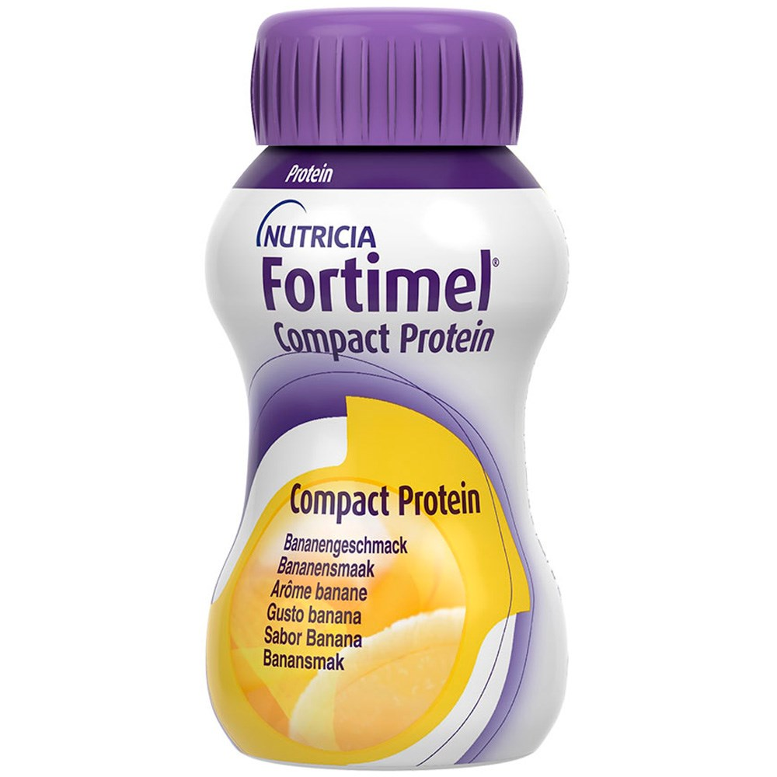

Utilizzo di ONS o di pasti a consistenza modificata arricchiti in proteine
Qualora il paziente non riesca ad assumere la razione proteica prescritta, è necessario fornire un’integrazione proteica da assumere subito dopo il pasto per evitare carenze: l’uso di integratori proteici modulari o liquidi può facilitare un’adeguata assunzione di proteine nel primo periodo dopo l’intervento

Slide 24
Complicanze nutrizionali post chirurgiche che prevedano un intervento di nutrizione artificiale
A breve termine: complicanze dell’atto chirurgico
A medio termine:
Inadeguato intake calorico proteico orale
Difficoltà all’adeguamento alla fase solida
A lungo termine: malnutrizione proteico calorica

Slide 25
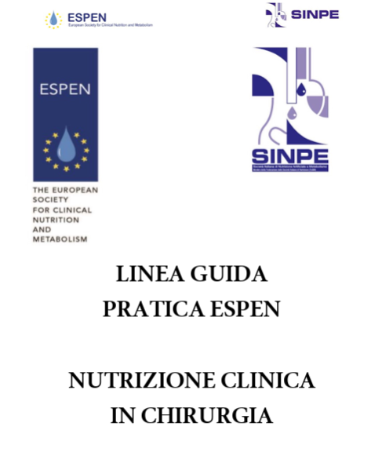
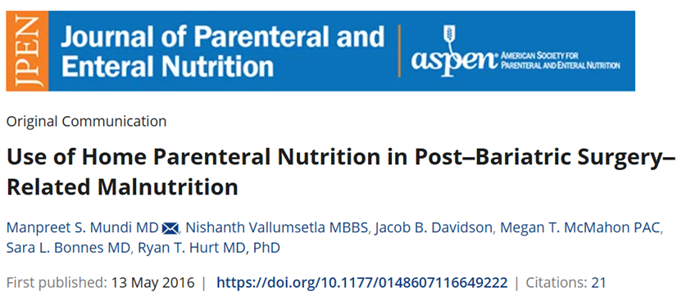
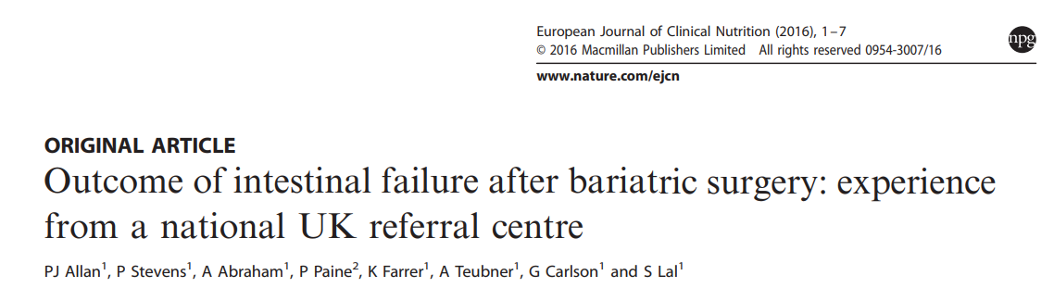
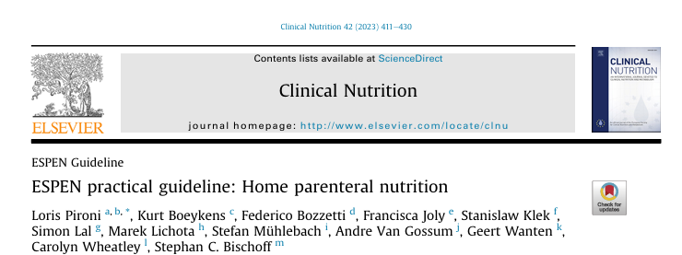
Insufficienza intestinale cronica
Si manifesta quando l'assunzione alimentare volontaria non riesce a coprire i bisogni nutrizionali per più di una settimana (con apporti inferiori al 50% del fabbisogno necessario). NP/NT è auspicabile
NPT DOMICILIARE A LUNGO TERMINE
revisione chirurgica
Longlife
Per la gestione della NPT nei pazienti bariatrici non critici, si applicano i principi della nutrizione artificiale e le linee guida sul supporto nutrizionale, in assenza di raccomandazioni specifiche.

Slide 26
Infezioni dell'accesso venoso
Problemi meccanici del catetere
Trombosi
Squilibri nei liquidi ed elettroliti
Rischio di alterazioni metaboliche come iperglicemia e ipertrigliceridemia
Insufficienza d'organo
Complicazioni NPT a lungo termine
FOLLOW UP Nutrizionale regolare e continuo con valutazione dei parametri metabolici e di funzionalità d'organo

Slide 27
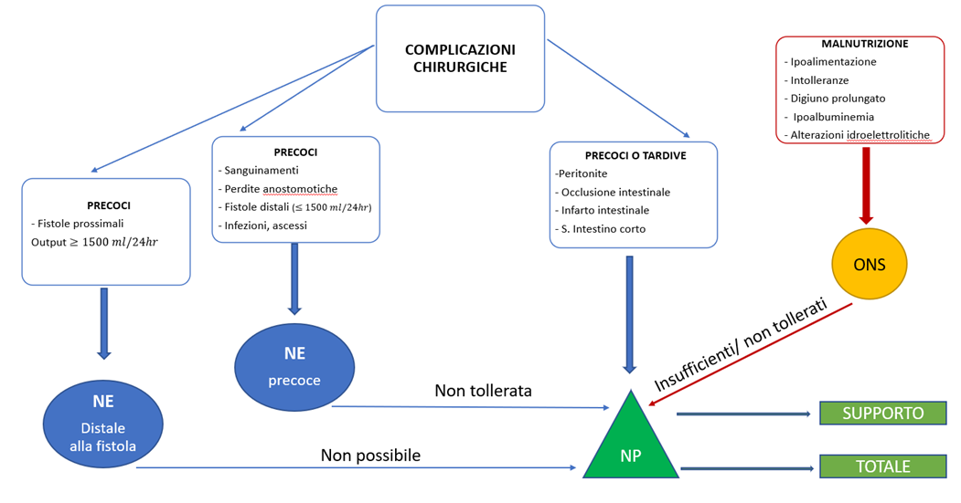
Principali indicazioni alla nutrizione parenterale (NP), enterale (NE) o supplementi nutrizionali (ONS) . Adattata da Thibauld et al/Clinical Nutrition 35 (2016) 12-17

Slide 28

Take home messages
Fondamentale riconoscere precocemente le complicanze
Il supporto nutrizionale artificiale è un intervento efficace a tutti i livelli e in tutti i momenti della storia naturale del paziente bariatrico
L’integrazione professionale è sempre alla base di ogni trattamento

Slide 29


MEDICO NUTRIZIONISTA
CHIRURGO
PSICOLOGO
DIETISTA
ENDOSCOPISTA

Slide 30
Grazie

